Slide 1
КОНТРОЛЬ РЕАЛИЗАЦИИ ПРОФЕССИОНАЛЬНО ОРИЕНТИРОВАННОГО КОМПОНЕНТА В ПРЕДМЕТАХ ОБЩЕОБРАЗОВАТЕЛЬНОГО ЦИКЛА
Победнова И. П.,
преподаватель
ГБПОУ СОЧГК им. О Колычева

Slide 2

МИССИЯ ПРОФЕССИОНАЛЬНО ОРИЕНТИРОВАННОГО КОМПОНЕНТА
улучшение качества подготовки специалистов
удовлетворение потребностей рынка труда
поддержка долгосрочного профессионального роста студентов через формирование основ профессиональных компетенций студентов

Slide 3
УПРАВЛЕНЧЕСКИЕ РЕШЕНИЯ
контроль внедрения
создание
мотивирующей среды

Slide 4
МЕТОДЫ КОНТРОЛЯ
анализ документов (рабочих программ, контрольно-оценочных средств, методической продукции)
наблюдение за процессом занятий, консультаций, самостоятельной работой студентов
проведение в учреждении мероприятий по обмену опытом в реализации профессионально-ориентированного содержания, конкурсных движений
участие представителей административно-управленческого аппарата учреждения в зачетных мероприятиях по дисциплинам

Slide 5
МЕРОПРИЯТИЯ
семинар-практикум открытых уроков «Практика реализации профессиональной составляющей в преподавании общеобразовательных предметов образовательных программ СПО»
круглый стол по итогам семинара-практикума «Практика реализации профессиональной составляющей в преподавании общеобразовательных предметов образовательных программ СПО»
защита индивидуальных проектов
подготовка к участию в конференциях, конкурсах
внутриколледжный конкурс на лучшую методическую разработку с профессионально ориентированным содержанием

Slide 6
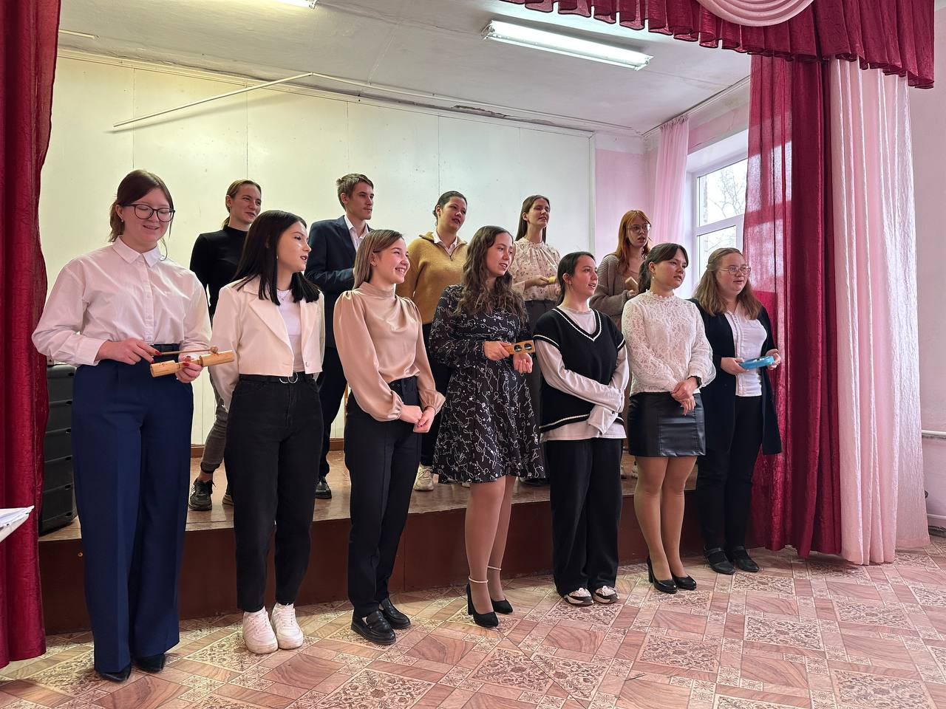
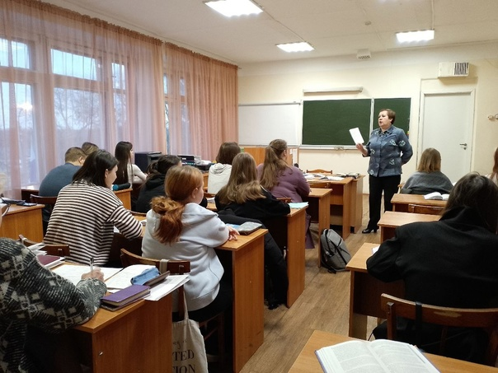
Семинар-практикум открытых уроков
«Практика реализации профессиональной составляющей в преподавании общеобразовательных предметов образовательных программ СПО»

Slide 7
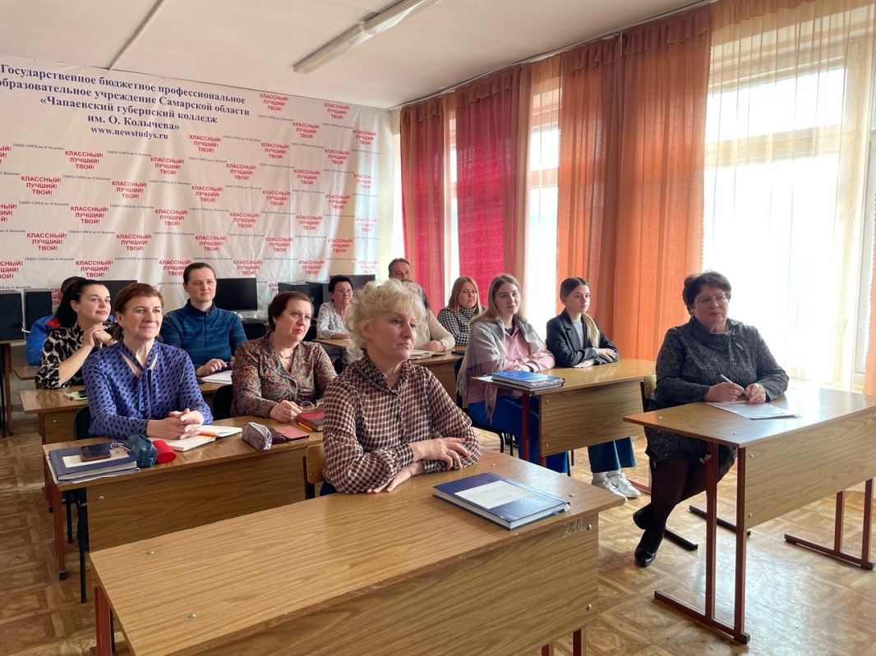
Круглый стол по итогам семинара-практикума
«Практика реализации профессиональной составляющей в преподавании общеобразовательных предметов образовательных программ СПО»

Slide 8
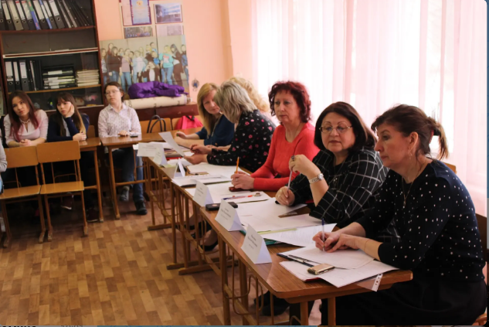
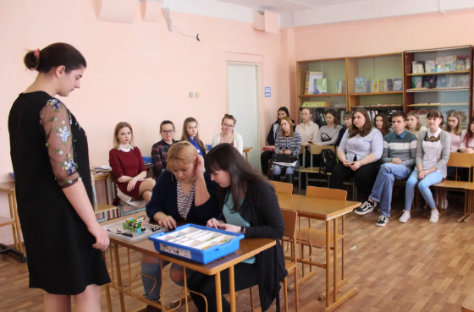
Защита
индивидуальных
проектов

Slide 9
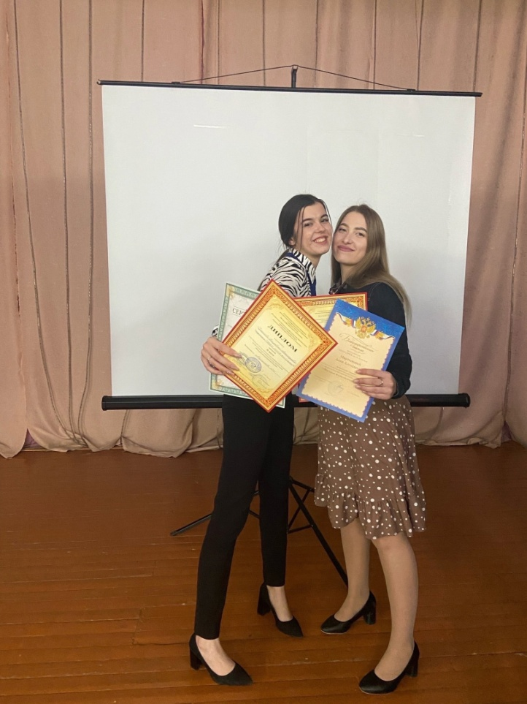
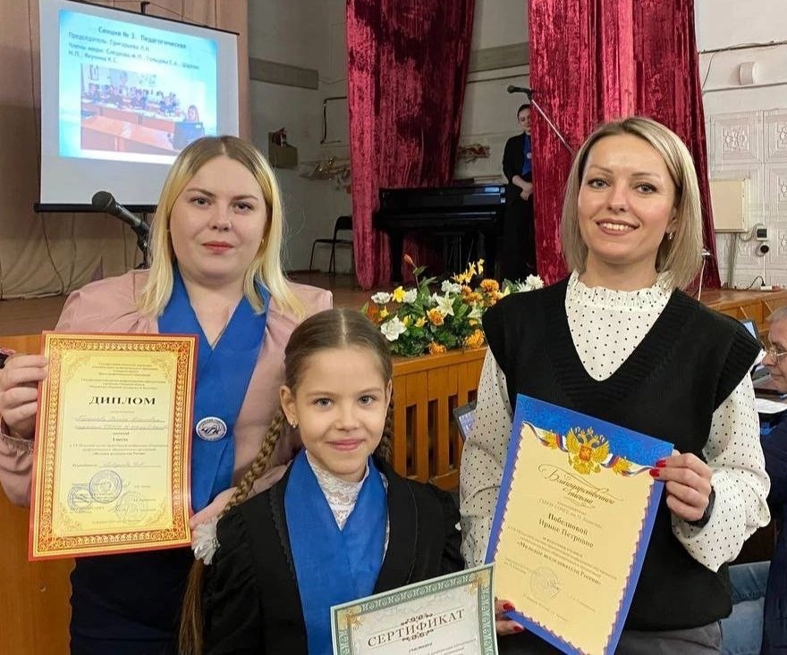
Подготовка к участию в конференциях

